Slide 1
Redi express

Slide 2
Стартовый слайд
Я создал приложение для людей, чтобы они могли заказать еду, найти где они находятся, посмотреть история покупок или просто познакомиться с кем-то.

Slide 3
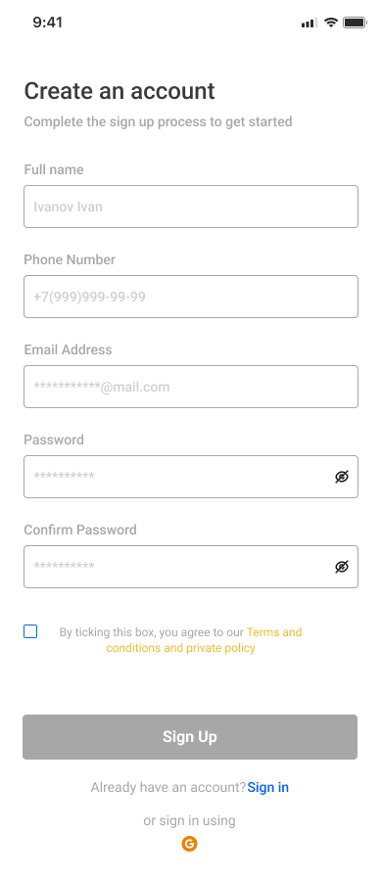
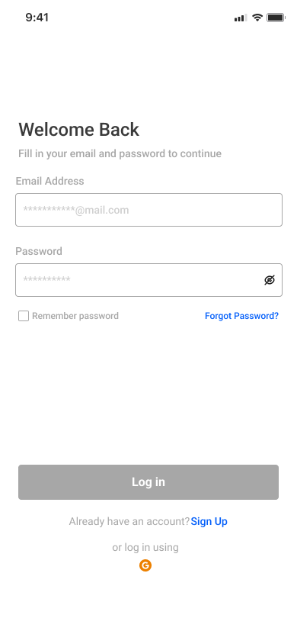
Пользование приложением
Для того, чтобы начать пользоваться приложением, вам нужно зарегистрироваться и потом войти

Slide 4
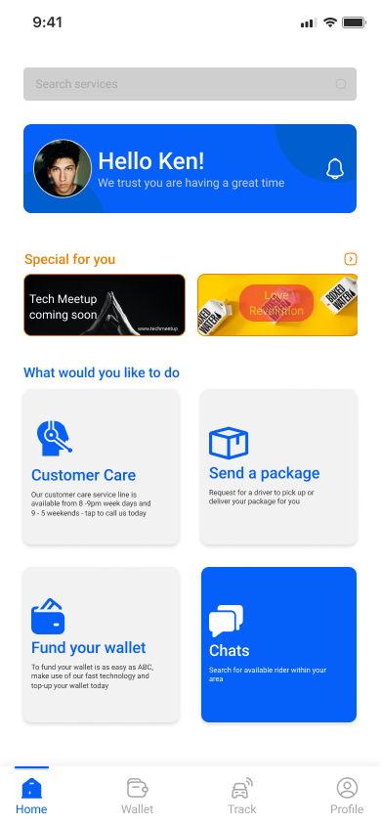
Пользование приложением
После регистрации и входа, вы зайдёте на свой профиль

Slide 5
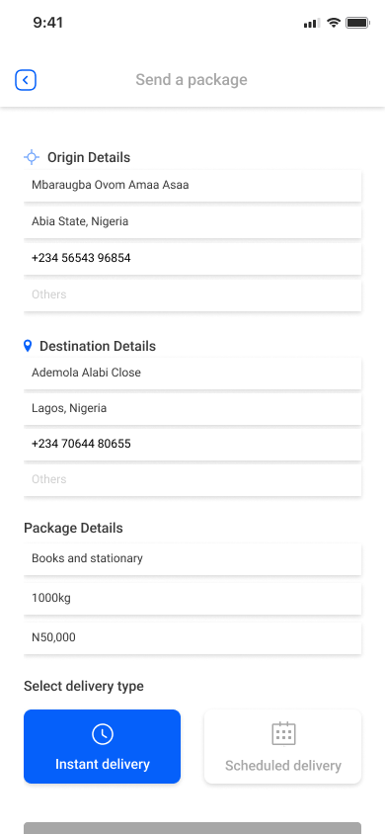
Доставка
Чтобы заказать еду, вам нужно зайти на эту страницу, ввести данные и заказать еду

Slide 6
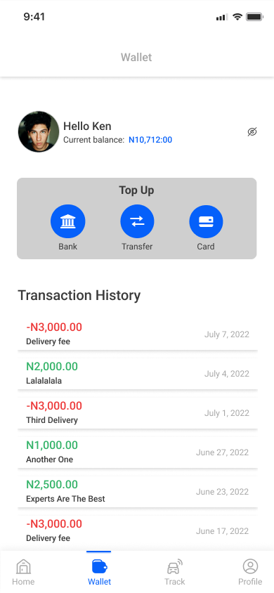
История покупок
После заказа еды, вам в профиле покажут историю покупок и там вы увидите ,что вы оплатили

Slide 7
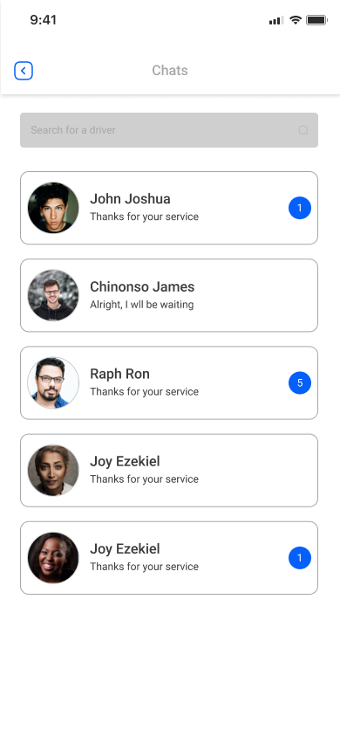
Новые знакомства
Чтобы начать новые знакомства, вам нужно найти людей, которым будет иснтересно с вами познакомиться

